Slide 1
EDA & Modellazione predittiva - Caso Studio: Diabetes Dataset
Analisi esplorativa + regressione lineare interpretabile
L’obiettivo di questa analisi è stimare la progressione del diabete (diabetes_progression) a partire da un insieme di dati clinici raccolti per ciascun paziente. Per raggiungere questo risultato, abbiamo implementato un modello predittivo interpretabile basato sulla regressione lineare.

Slide 2
Perché l'EDA è fondamentale?
🔍 L'Analisi Esplorativa dei Dati (EDA) è il primo passo critico in ogni progetto di Data Science.
✅ Permette di:
- Capire la struttura e la qualità dei dati
- Identificare pattern, anomalie e outlier
- Valutare distribuzioni, relazioni e correlazioni
- Generare ipotesi e domande di business
- Selezionare o ingegnerizzare le feature più utili
📈 Una buona EDA rende la modellazione più solida, mirata e comprensibile.
È il momento in cui si 'conoscono' davvero i dati, prima ancora di modellarli.

Slide 3
Dopo aver completato l’analisi esplorativa (EDA), è naturale chiedersi:
Possiamo costruire un modello che, dato un nuovo paziente, preveda quanto peggiorerà la sua condizione diabetica in futuro?

Slide 4
Modello predittivo interpretabile basato sulla regressione lineare.
Il processo si è articolato in diverse fasi:
Separazione delle variabili: il dataset è stato suddiviso in due componenti fondamentali. Da un lato X, contenente tutte le variabili predittive come età, BMI, pressione sanguigna e indicatori lipidici; dall’altro y, ovvero la variabile target che rappresenta la progressione del diabete dopo un anno.
Suddivisione del dataset in train e test set: i dati sono stati divisi in un 80% per l’addestramento del modello e un 20% per la sua validazione. Questo consente di valutare in modo oggettivo la capacità del modello di generalizzare su nuovi dati.
Costruzione del modello: è stato adottato un modello di regressione lineare (LinearRegression di scikit-learn), in grado di associare a ciascuna variabile predittiva un coefficiente. Questi coefficienti quantificano l’influenza di ogni feature sulla previsione del target.
Predizione: il modello, una volta addestrato, è stato applicato ai dati di test per generare previsioni (y_pred) della progressione del diabete, che sono state poi confrontate con i valori reali.

Slide 5
Come validare un modello di regressione lineare
Questa fase ha due obiettivi principali:
Valutare le performance quantitative (es. RMSE, R²)
Capire il modello – ovvero: quali variabili influenzano davvero la previsione?
Metriche (RMSE, R²) → Valutano quanto il modello predice correttamente e spiega la variabilità del target.
Coefficienti (tabella) → Mostrano numericamente quanto ogni variabile incide sulla predizione.
Grafico dei coefficienti → Visualizza le feature più influenti in modo immediato e comunicabile.
Scatterplot predetti vs reali → Verifica la coerenza tra output del modello e dati osservati.
Distribuzione degli errori (residui) → Controlla che gli errori siano distribuiti in modo casuale e non distorto.

Slide 6
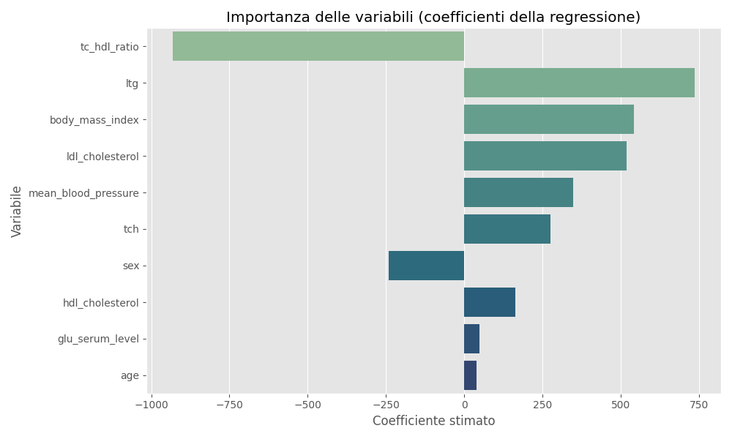
Grafico dei coefficienti
👆Il grafico dei coefficienti: Traduce in forma visiva l’impatto di ciascuna feature nel modello di regressione.

Slide 7
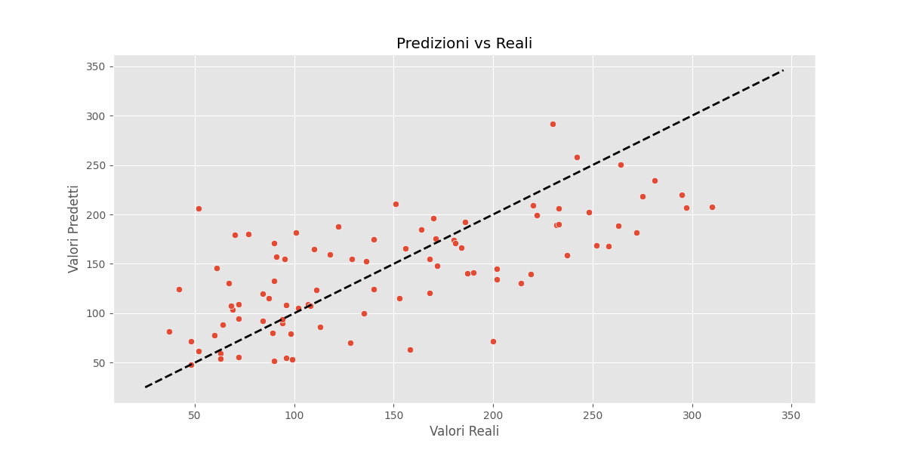
Predizioni vs Valori Reali
🔍 Il modello segue la tendenza generale
- R² ≈ 0.48 → spiega circa metà della variabilità
- Punti abbastanza dispersi → margine di miglioramento
- Interpretabilità alta

Slide 8
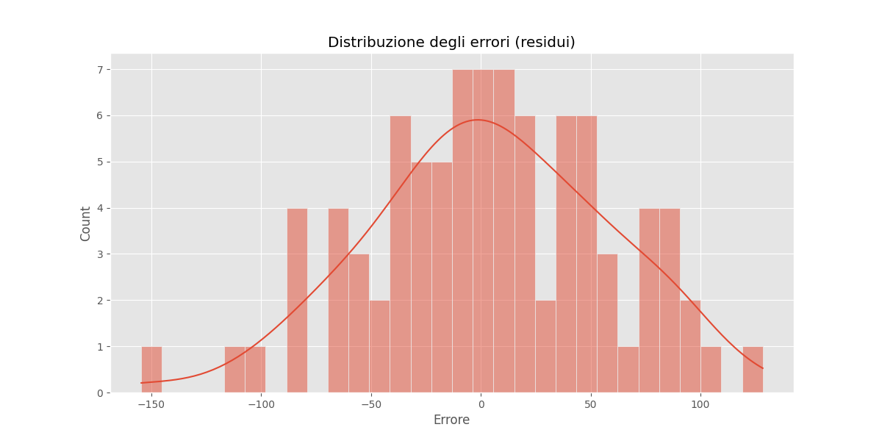
Analisi degli Errori (residui)
📊 La distribuzione degli errori è quasi simmetrica
- Centrata intorno allo zero
- Nessun pattern sistematico
- Buon segnale per la validità del modello

Slide 9
Conclusioni e prossimi passi
- EDA completa su variabili cliniche
- Costruzione di modello regressivo interpretabile
- Valutazione tramite RMSE e R²
📈 Prossimi possibili passi:
• Test con modelli non lineari (Random Forest, Lasso)
• Feature engineering mirato
• Report per stakeholder

